Slide 1
1 i 0 u množenju

Slide 2
Ponovimo!
Množenje je uzastopno zbrajanje istog broja.
10+10+10+10+10=
50
5∙10=
50
UMNOŽAK
1. FAKTOR
2. FAKTOR

Slide 3
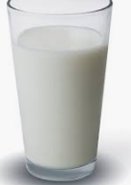
1 I 0 u množenju
Ante svaki dan popije čašu mlijeka. Koliko će čaša mlijeka popiti Ante za sedam dana?
1
2
3
4
5
6
7
PONEDJELJAK
UTORAK
SRIJEDA
ČETVRTAK
PETAK
SUBOTA
NEDJELJA
7
1 + 1 + 1 + 1 + 1 + 1 + 1 =
7∙1=
7
1∙7=
7
Ako je jedan faktor u množenju broj 1, umnožak je jednak drugom faktoru.

Slide 4
1 I 0 u množenju
Lucija ne voli i ne pije mlijeko. Koliko će čaša mlijeka popiti Lucija za sedam dana?
1
2
3
4
5
6
7
PONEDJELJAK
UTORAK
SRIJEDA
ČETVRTAK
PETAK
SUBOTA
NEDJELJA
0
0 + 0 + 0 + 0 + 0 + 0 + 0 =
7∙0=
0
0∙7=
0
10∙0=
0
0∙10=
0
Ako je jedan faktor u množenju 0, umnožak je jednak 0.

Slide 5
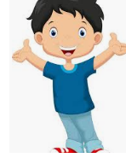
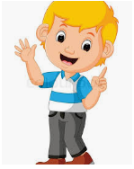
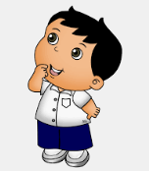
1 i 0 u množenju
Učenici Mateo, Marko i Filip poslali su učiteljici po jednu razglednicu. Koliko je učiteljica primila razglednica?
1+1+1=
3
3∙1=
3
ODGOVOR: Učiteljica je primila tri razglednice.

Slide 6
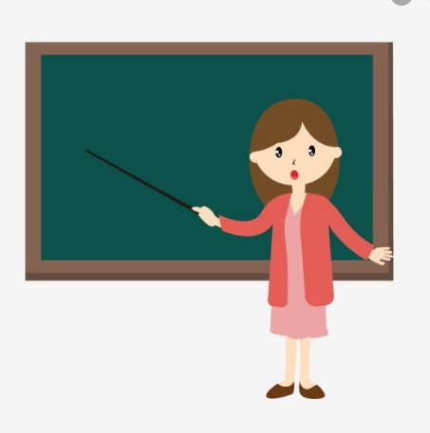
1 i 0 u množenju
Na satu tjelesne i zdravstvene kulture Ana, Antonela i Anamarija gađale su čunjeve loptom. Prva je gađala Ana i nije pogodila, učiteljica je zapisala 0 bodova. Druga je gađala Antonela, ona također nije pogodila i učiteljica je zapisala 0 bodova. Treća je gađala Anamarija isto nije pogodila i učiteljica je zapisala 0 bodova. Koliko su bodova zajedno na kraju imale Ana, Antonela i Anamarija?
0+0+0=
0
Ana
0
Antonela
0
3∙0=
0
Anamarija
0
Ana, Antonela i Anamarija su zajedno imale 0 bodova.

